Slide 1
О состоянии и перспективах развития здравоохранения в муниципальном образовании
«Онежский муниципальный район»
Главный врач ГБУЗ Архангельской области
«Онежская центральная районная больница»
И.А. Рогачева
27.05.2014 г.
Notes:
1

Slide 2
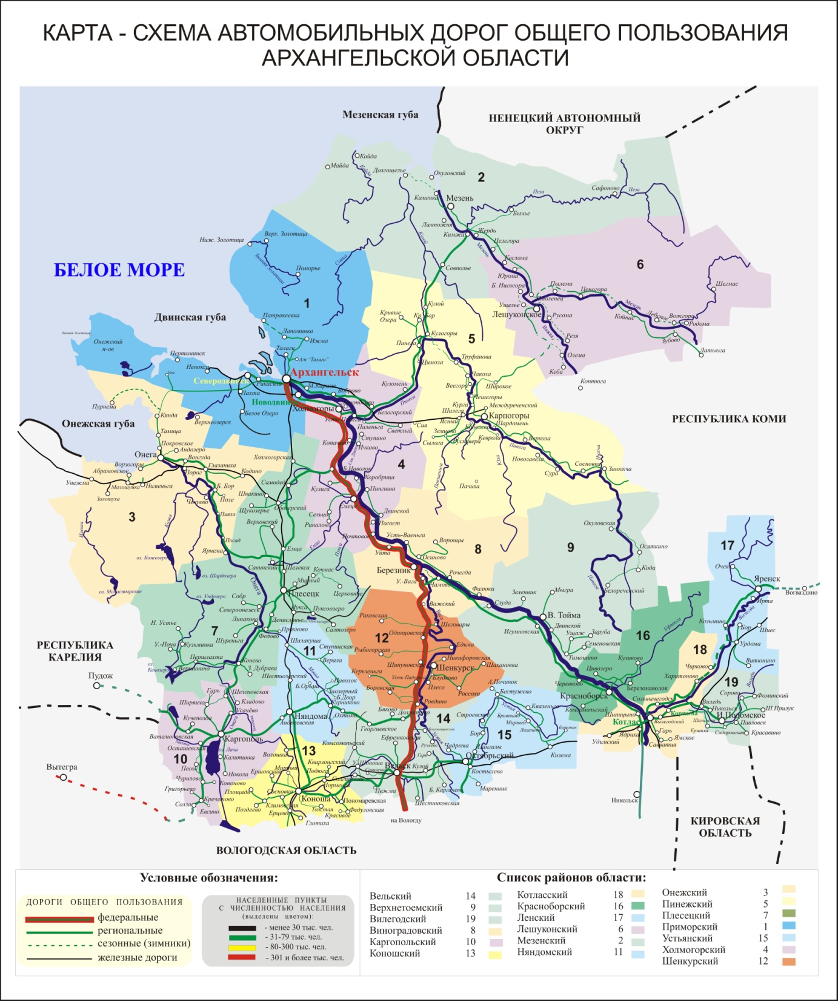
Онежский район
Площадь территории –
2 375 тыс. га
Количество поселений – 8
Количество населенных пунктов-100
Численность населения –
33 623 человек
(более 2/3 жители города)
Плотность населения – 1,4 на кв. км
Структура населения по полу:
М – 46,9 ; Ж – 53,1%
Доля детского населения – 21,5 %
Доля населения трудоспособного возраста – 56,7 %
Удаленность от областного центра – 205 км
Протяженность автомобильных дорог с твердым покрытием – 335,3 км

Slide 3
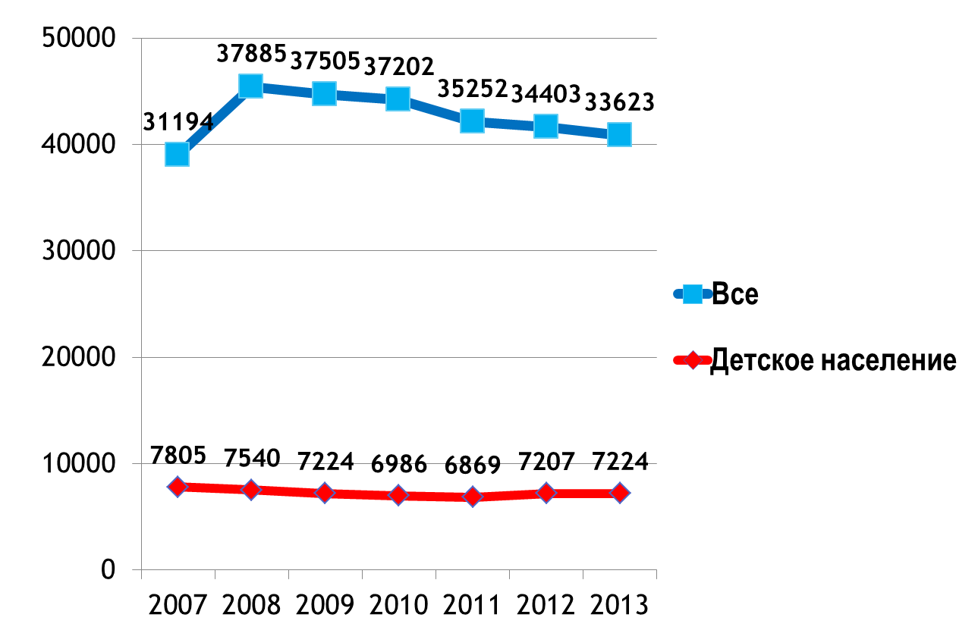
Динамика численности населения Онежского района
Notes:
3

Slide 4
Динамика демографических показателей в
Онежском районе
(рождаемость, смертность, убыль населения
на 1000 жителей)
АО 2013 год
Рождаемость-12,7
Смертность-13,4
Убыль- (-0,7)
Notes:
4

Slide 5
Младенческая смертность

Slide 6
Структура смертности населения (%)
Notes:
6

Slide 7

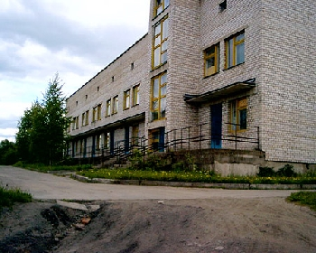
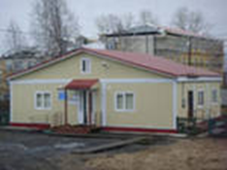
Система здравоохранения
МО «Онежский муниципальный район»
На 01 января 2014 года
ГБУЗ Архангельской области «Онежская ЦРБ» (преимущественно I уровень, по профилю- хирургия, психиатрия, наркология - II уровень ),
в том числе:
Кодинская участковая больница;
Чекуевская участковая больница;
Малошуйская городская больница;
врачебная амбулатория лесозавода № 34;
городская амбулатория;
Нименьгская амбулатория;
29 фельдшерско-акушерских пунктов
(превышает минимальный социальный стандарт)

Slide 8
Структура коечного фонда ГБУЗ АО «Онежская ЦРБ»
Круглосуточный стационар 190 коек (в том числе 40 коек сестринского ухода):
«Онежская ЦРБ» – 149 коек
Кодинская участковая больница – 12 коек
Чекуевская участковая больница – 12 коек
Малошуйская городская больница – 15 коек
Круглосуточная стационарная помощь - по 11 профилям
Амбулаторно-поликлиническая помощь – по 21 профилю
Дневной стационар: 45 коек на 55 койко-мест
«Онежская ЦРБ» – 27 коек
Кодинская участковая больница – 3 койки
Малошуйская городская больница – 5 коек
Стационар на дому – 5 коек
ЦАХ – 5 коек

Slide 9
Укомплектованность врачебными кадрами
Область/ район
2009
2010
2011
2012
2013
Всего врачей (абс.)
Область
5396
5508
5257
4789
4726
Онежский район
73
69
64
63
59
Обеспеченность
на 10 000 населения
Область
44,3
43,9
44,4
40,9
40,8
Онежский район
19,5
18,6
18,2
18,3
17,6
Укомплектованность (%)
Область
90
89,8
88,2
88,2
88,3
Онежский район
82,0
81,4
79,5
75,2
74,6
Коэффициент совместительства
Область
1,44
1,48
1,48
1,48
1,51
Онежский район
1,47
1,56
1,54
1,46
1,82
Notes:
9

Slide 10
Укомплектованность медицинским персоналом со средним медицинским образованием
Область/ район
2009
2010
2011
2012
2013
Всего (абс.)
Область
13 832
13 817
13 095
12 731
12574
Онежский район
286
277
270
258
253
Обеспеченность
на 10 000 населения
Область
113,5
110,1
110,7
108,7
108,4
Онежский район
76,2
74,5
76,6
75,0
75,2
Укомплектованность (%)
Область
95,3
94,5
93,0
93,0
93,3
Онежский район
91,7
92,2
88,7
85,8
86,9
Коэффициент совместительства
Область
1,19
1,21
1,23
1,23
1,25
Онежский район
1,23
1,23
1,20
1,28
1,26
Notes:
10

Slide 11
В ГБУЗ АО «Онежская ЦРБ»
имеются 38 вакантных должностей врачей — специалистов,
в том числе:
Врач-стоматолог - 7
Врач терапевт - 5
Врач общей практики - 5
Врач анестезиолог-реаниматолог - 3
Врач-акушер-гинеколог - 3
Врач-рентгенолог - 2
Врач-лаборант - 2
Врач-инфекционист - 2
Врач-дерматовенеролог - 1
Врач-отоларинголог - 1
Врач функциональной диагностики - 1
Врач-патологоанатом - 1
Врач-кардиолог - 1
Врач-педиатр - 2
Врач УЗД - 1
Врач по спортивной медицине - 1

Slide 12
Мероприятия по улучшению ситуации обеспеченности медицинскими кадрами
обучение медицинских кадров на условиях
целевой контрактной подготовки;
доплата к стипендии студентам, обучающимся на условиях
целевой контрактной подготовки;
единовременные денежные выплаты молодым специалистам;
ежемесячные денежные доплаты молодым специалистам в размере 20 %
должностного оклада сроком на 3 года;
обеспечение жильем;
участие в мероприятиях «Ярмарка вакансий» (СГМУ, АМК)

Slide 14
Выполнение программы государственных гарантий
Виды медицинской помощи | 2012 год |  | 2013 год |  | 2014 года (4 мес.)
 | Исполнено | % выполнения | Исполнено | % выполнения | Исполнено | % выполнения
Скорая медицинская помощь – число вызовов | 13 269 | 100,0 | 12 220 | 107,1 | 4 069 | 99,8
Амбулаторно-поликлиническая помощь – количество посещений | 260 083 | 87,3 | 200 519 | 94,4 | 75 517 | 111,6
Стационарная медицинская помощь – число койко-дней | 47 517 | 94,7 | 58 435 | 91,2 | 21 217 | 96,3
Дневные стационары – количество пациенто-дней | 16 580 | 97,2 | 15 661 | 104,4 | 5 174 | 80,3
Notes:
14

Slide 15
Проблемы здравоохранения Онежского района
дефицит медицинских кадров;
состояние материальной базы медицинской организации;
необходимость замены парка автомобилей
скорой медицинской помощи;
реализация Федерального закона РФ № 44-ФЗ
от 05.04.2013 г.
«О контрактной системе в сфере закупок товаров, работ, услуг
для обеспечения государственных и муниципальных нужд»

Slide 16
Перспективы здравоохранения Онежского района
Оптимизация кадровой ситуации:
продолжение целевой контрактной подготовки специалистов;
предоставление служебного жилья вновь прибывшим специалистам;
совместно с администрацией МО:
организация специализированных классов с углубленным
изучением биологии, химии;
профориентационная работа среди учащихся школ;
Переход к 2016 году на эффективный контракт
Улучшение материально-технической базы учреждения в
соответствии с государственной программой АО «Развитие
здравоохранения Архангельской области (2013-2020 годы)»
Повышение транспортной доступности в связи с вводом в 2015 г.
участка 19 ветки дороги Онега-Северодвинск

Slide 17


Общественный Совет
образован в целях формирования независимой системы оценки качества работы Онежской ЦРБ
и защиты прав пациентов
В общественный Совет входят представители общественных организаций
Глава МО «Онежский муниципальный район» является председателем общественного Совета при ГБУЗ Архангельской области «Онежская ЦРБ»
Проведено 2 заседания Общественного Совета, проведено анкетирование по изучению удовлетворенности взрослого населения доступностью и качеством медицинской помощи

Slide 18
БЛАГОДАРЮ ЗА ВНИМАНИЕ!!!
Notes:
18

